Slide 1
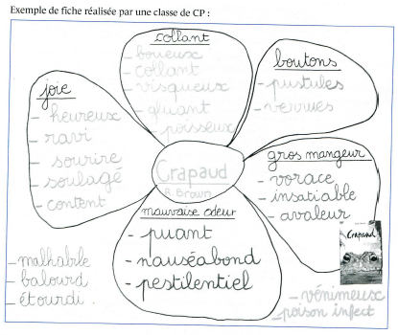
3. Quel usage peut-on faire de ce document, en visant quel(s) objectif(s) didactique(s) ?
AIDE : Cette affiche est un outil de travail particulièrement utile et original cité dans un ouvrage didactique bien connu. Posez-vous la question de la façon dont il a pu être élaboré en classe, ce qui est recherché par cette forme d’activité et la façon dont une telle approche correspond (ou non) à ce que préconisent les programmes pour le C2. Consulter le site EDUSCOL (documents d’accompagnement et articles de chercheurs) peut vous être très utile
Votre réponse :

